Slide 1
新化美食地圖.

Slide 2
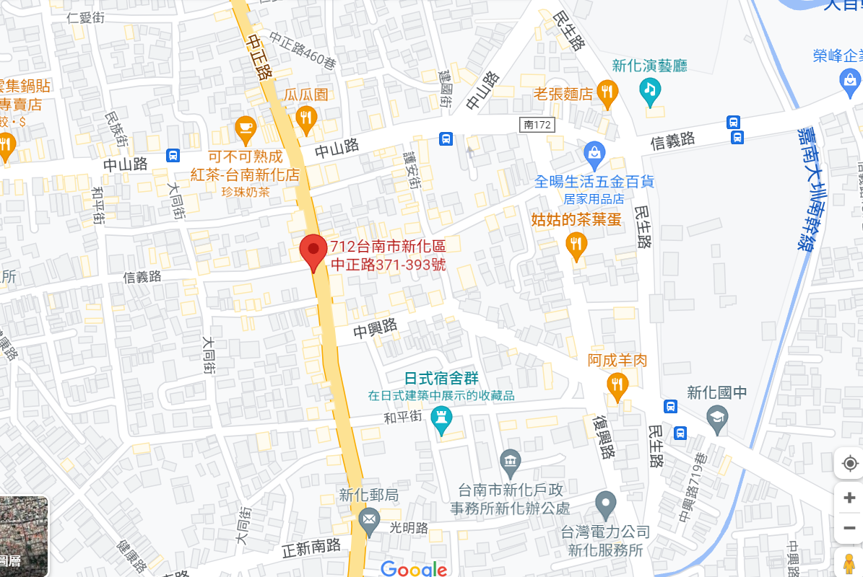
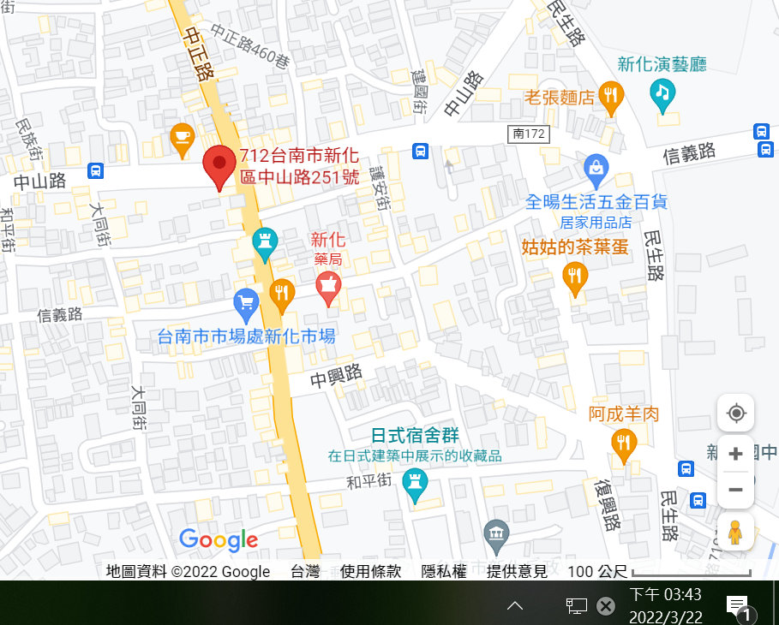
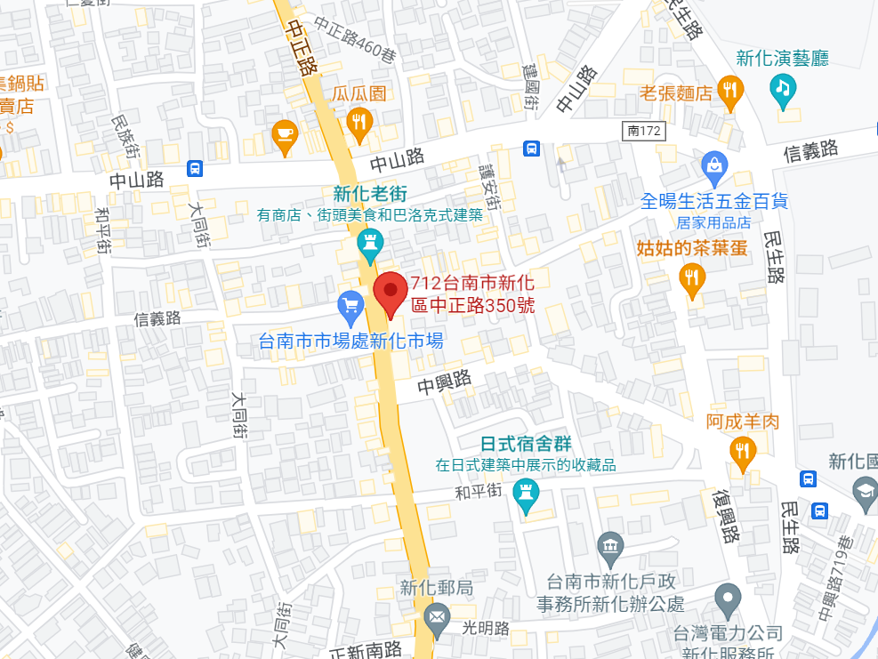
Maps
our office
🍅
🍅
🍅
🍅
🍅
🍅
Find more maps at slidescarnival.com/extra-free-resources-icons-and-maps

Slide 3
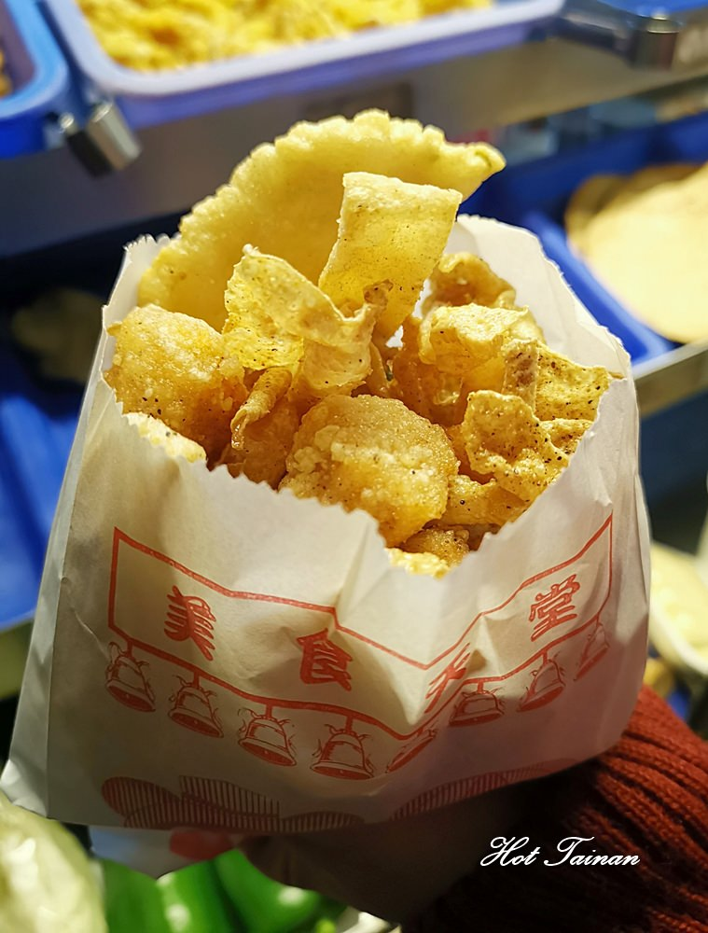
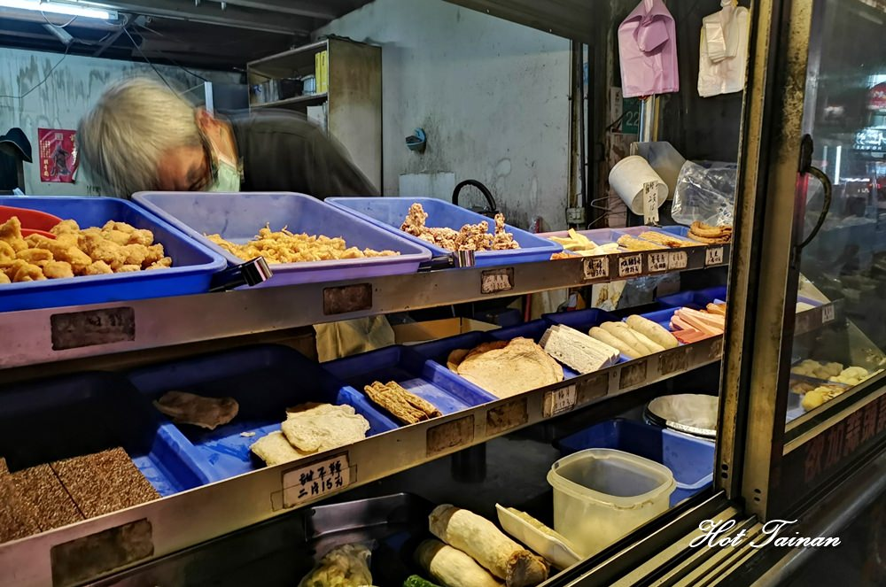
秘藏鹹酥雞
地址：台南市新化區中山路251號
1雞皮酥脆口感猶如餅乾！2便宜又衛生
圖片來至熱血玩台南

Slide 4
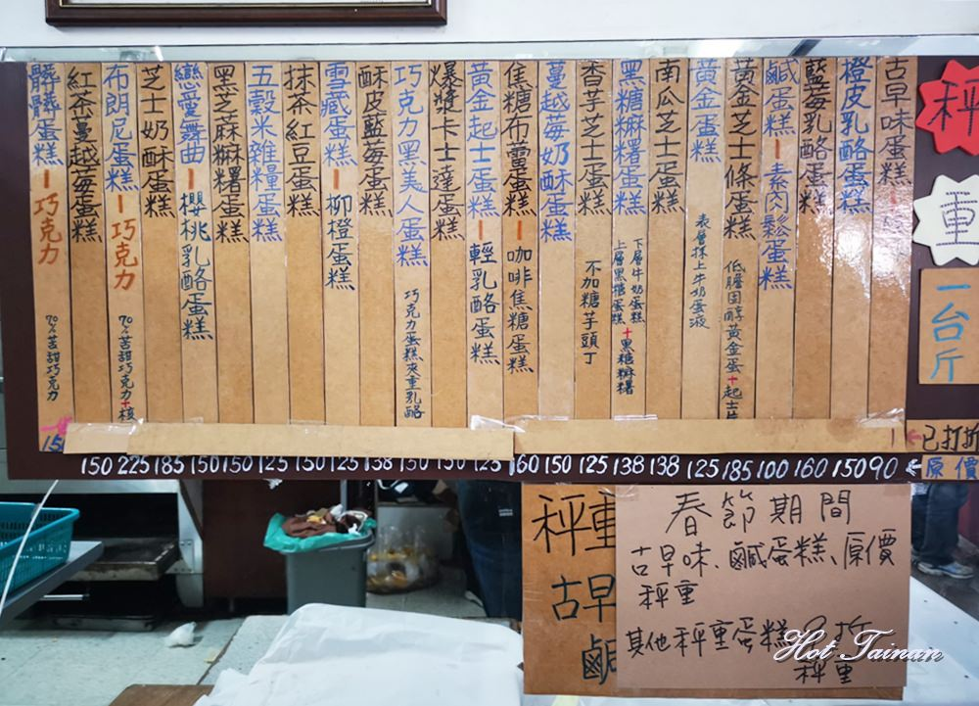
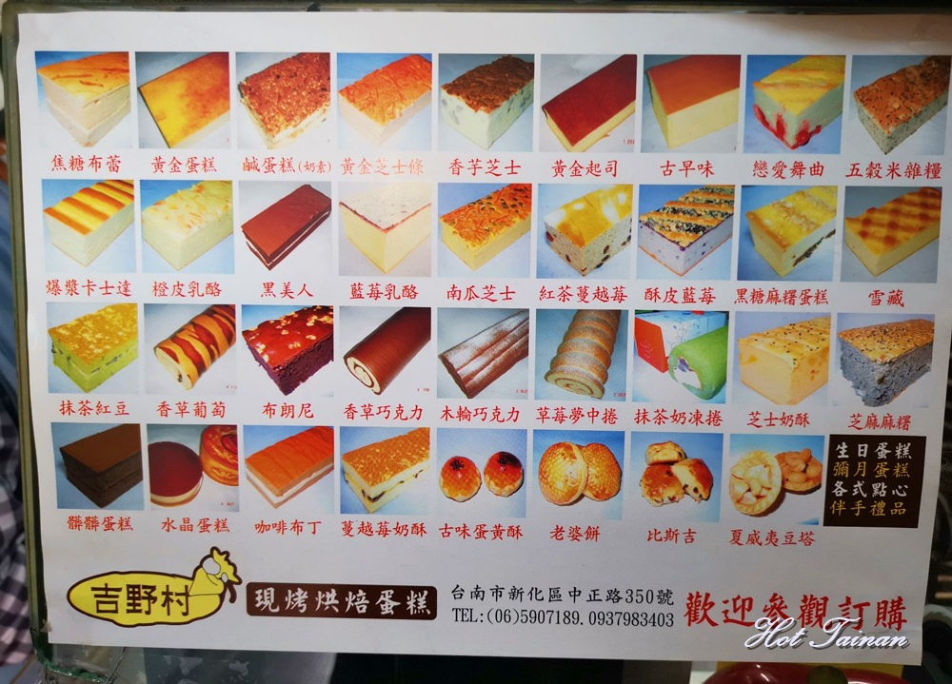
吉野村現烤蛋糕
地址：台南市新化區中正路350號
電話：06-5907189
1很軟
2便宜又衛生
圖片來至熱血玩台南

Slide 5
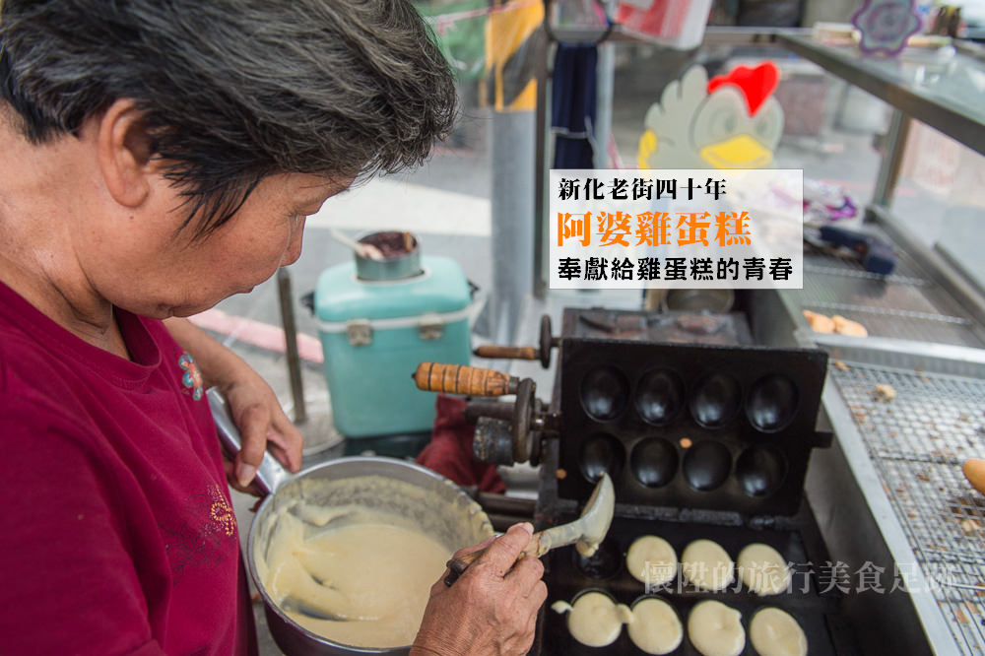
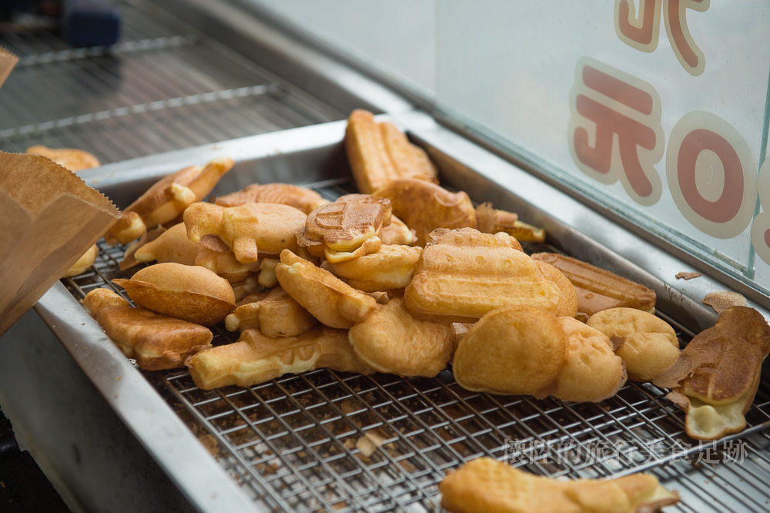
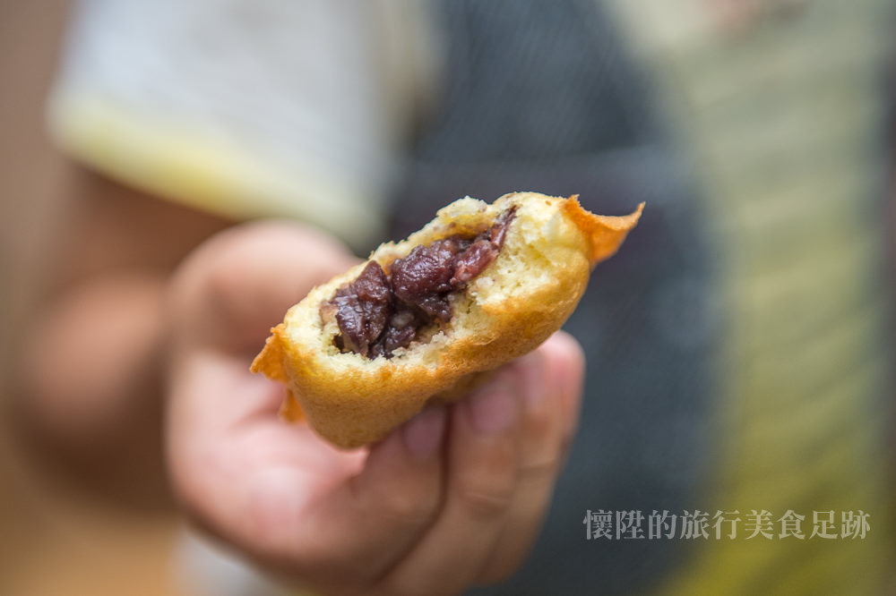
新化市場口阿婆雞蛋糕蛋糕
台南市新化區中正路371-393號
1香甜的蛋香氣在口中化開，越嚼越香，令人上癮
2便宜又衛生
3餡很扎實
圖片來至熱血玩台南

